Slide 1
智能遙控車
第二組進度報告
海青工商 資訊三真
組長:黃文澤
組員:王翔禹、郭亦翔、葉侑達、蔡翃雋
指導老師；吳一農

Slide 2
前言
(一)研究背景/動機 :民國111年5/13日高二下學期，我們有做了一台車車
，然後我們選修課有學到arduino，我們利用ardino學習到的經驗
跟老師討論如何將車子結合程式讓她變成一台遙控車，利用手機下
載專屬app(Remote XY FREE)控制它，加上運用超音波跟蜂鳴器偵測
距離，讓遙控車有真實倒車時快撞到牆壁發出聲音的功能，先求有
再求好，等現階段順利完成，想再進行更高階的改良。

Slide 3
(二)研究目的／問題
學習使用ESP32控制遙控車
利用超音波偵測緊急煞車距離
專題製作成果上傳學習歷程
手機軟體與ESP32進行溝通
學習焊接連接裝置的線路

Slide 4
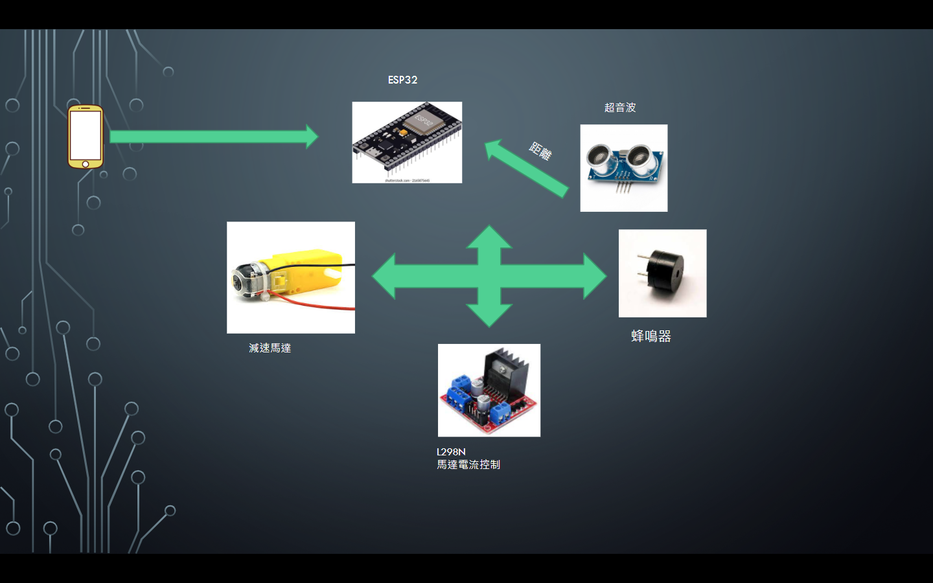
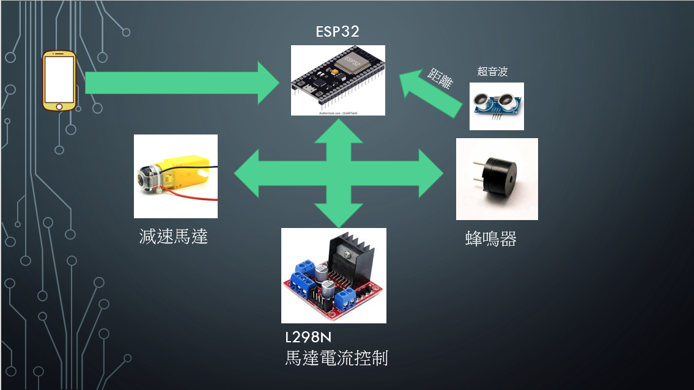
利用手機控制
系
統
架
構
圖

Slide 5
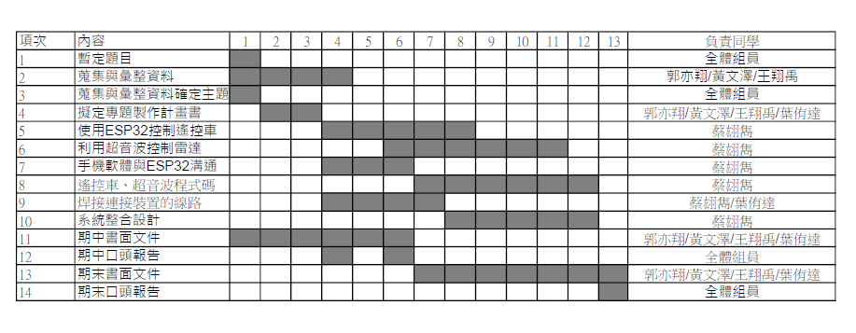
甘 特 圖

Slide 6
材料探討
我們預計會用到的材料大概有遙控車組裝配備
ESP32 二次鋰單電池*2 超音波 蜂鳴器 還有手機

Slide 7
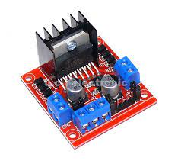
L298N 馬達驅動板
L298N 馬達驅動板，採用SGS-Thomson公司的L298N Dual H-Bridge直流馬達驅動芯片，可以驅動兩個3-30V 的DC馬達或一個2相步進馬達，並提供了5V輸出接口，可以給傳感器供電，支援PWM控制馬達速度和方向。

Slide 8
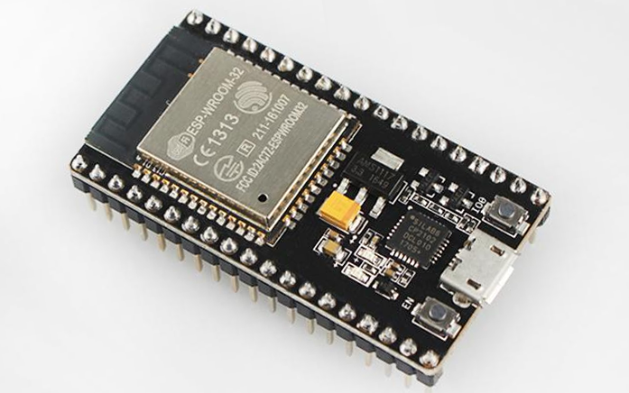
ESP32單晶片微控制器
ESP32是一系列低成本，低功耗的單晶片微控制器，整合了Wi-Fi和雙模藍芽。
ESP32系列採用Tensilica Xtensa LX6微處理器，
包括雙核心和單核變體，內建天線開關，RF變換器，功率放大器，低雜訊接收放大器，
濾波器和電源管理模組。
無線傳輸 :
  Wi-Fi: 802.11 b/g/n
  藍芽: v4.2 BR/EDR/BLE
處理器 : Xtensa 雙核心 (或者單核心) 32位元 LX6 微處理器, 工作時脈 160/240 MHz, 運算能力高達 600 DMIPS
外部介面 :34個 GPIO、2個 8位元 D/A 轉換器、帶有專用 DMA 的乙太網路介面,支援 IEEE 1588

Slide 9
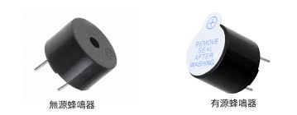
蜂鳴器
蜂鳴器是一種一體化結構的電子訊響器，採用直流電壓供電，廣泛套用於計算機、印表機、複印機、報警器、電子玩具、汽車電子設備、電話機、定時器等電子產品中作發聲器件。蜂鳴器主要分為壓電式蜂鳴器和電磁式蜂鳴器兩種類型

Slide 10
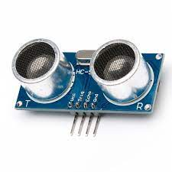
超音波感測器
超音波距離感測器 HC-SR04，是利用超音波射出和反射的時間差，來測定感測器和障礙物之間的距離 。如下圖所示：感測器有兩個筒狀物，其中一個為超音波發射器 (Transmitter)，另一個為接收器 (Receiver)。當發射的超音波遇到感測器前方的障礙物後，會被反射。接收器接到反射的超音波後，會計算出從發射到接收的時間差。在氣溫不變下，超音波在空氣中傳播速度是固定的。時間差乘以傳播速度，就可以得到感測器和障礙物之間的距離。

Slide 11
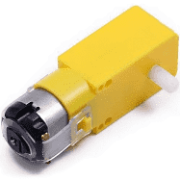
減速馬達*2
步進馬達可簡單實現正確的定位運轉。
馬達利用脈波信號正確控制運轉角度、轉速，適用於各種裝置。

Slide 12
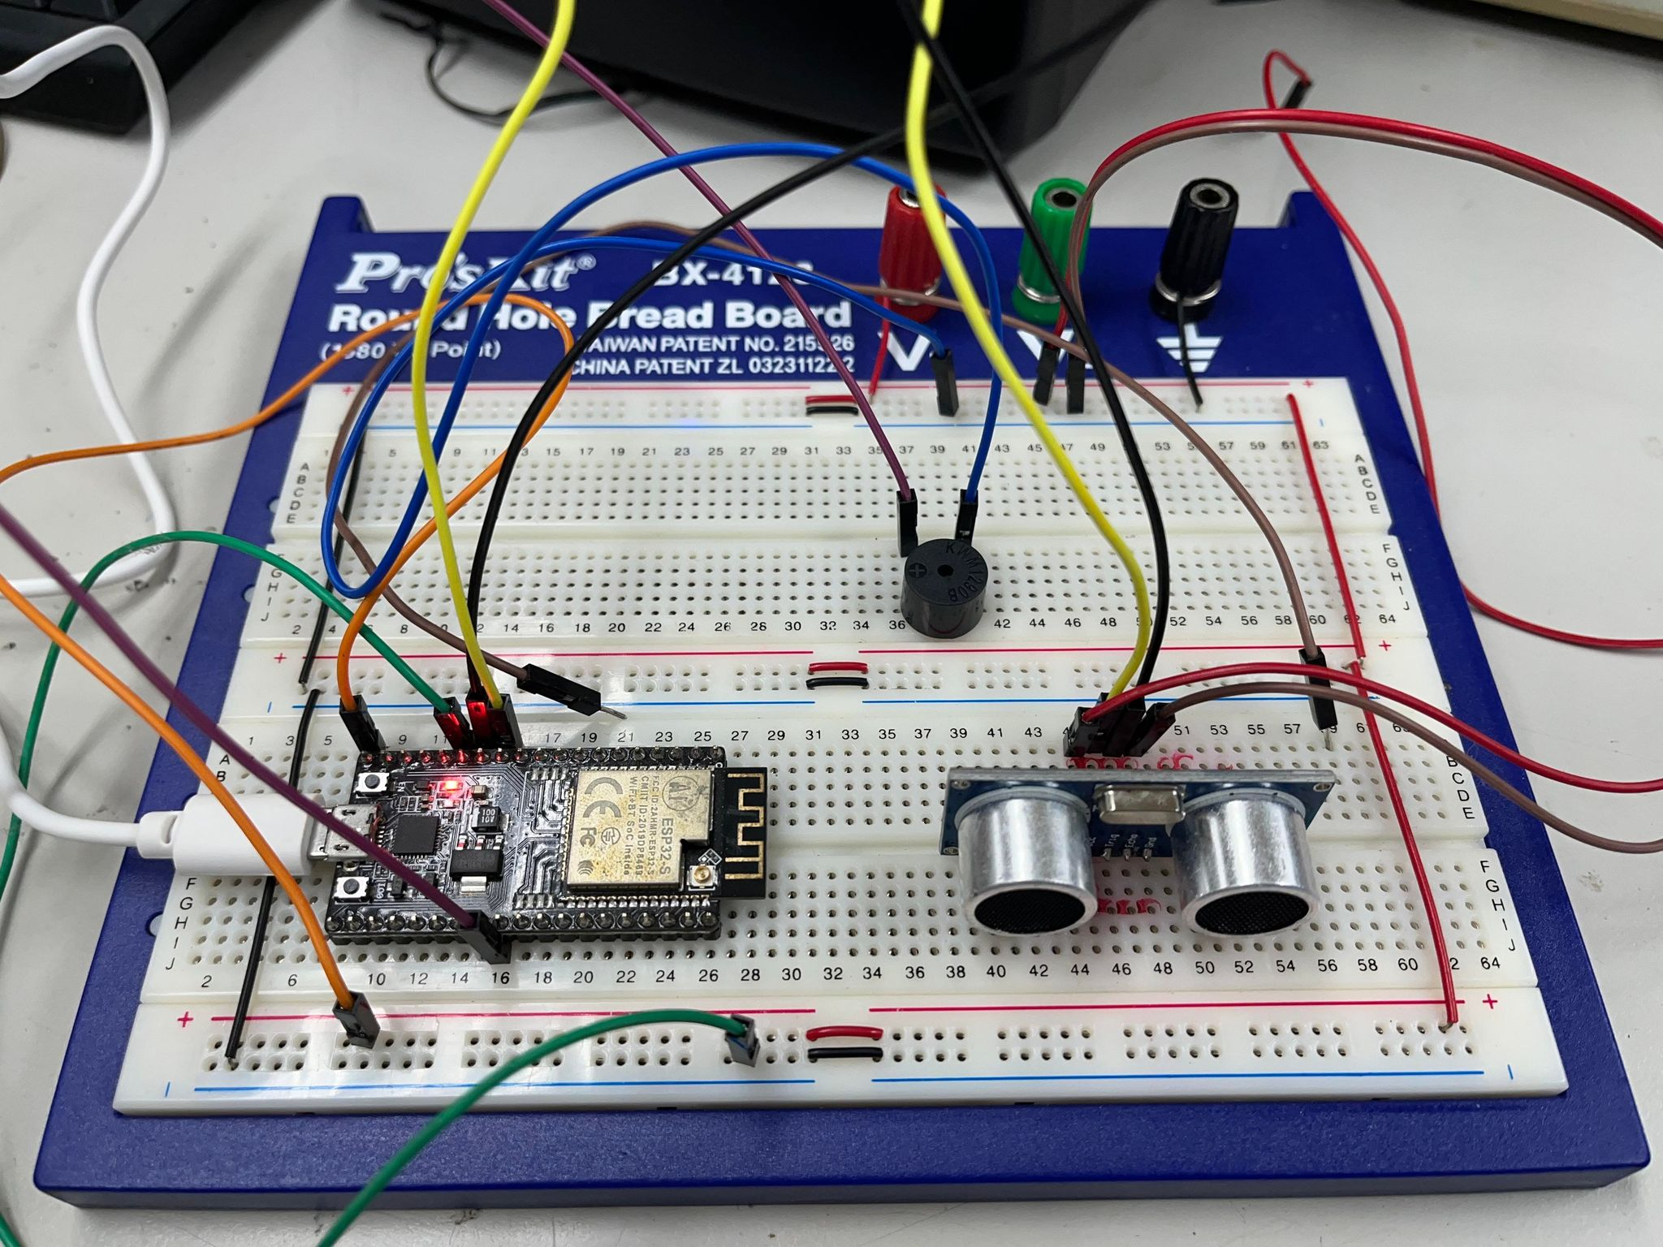
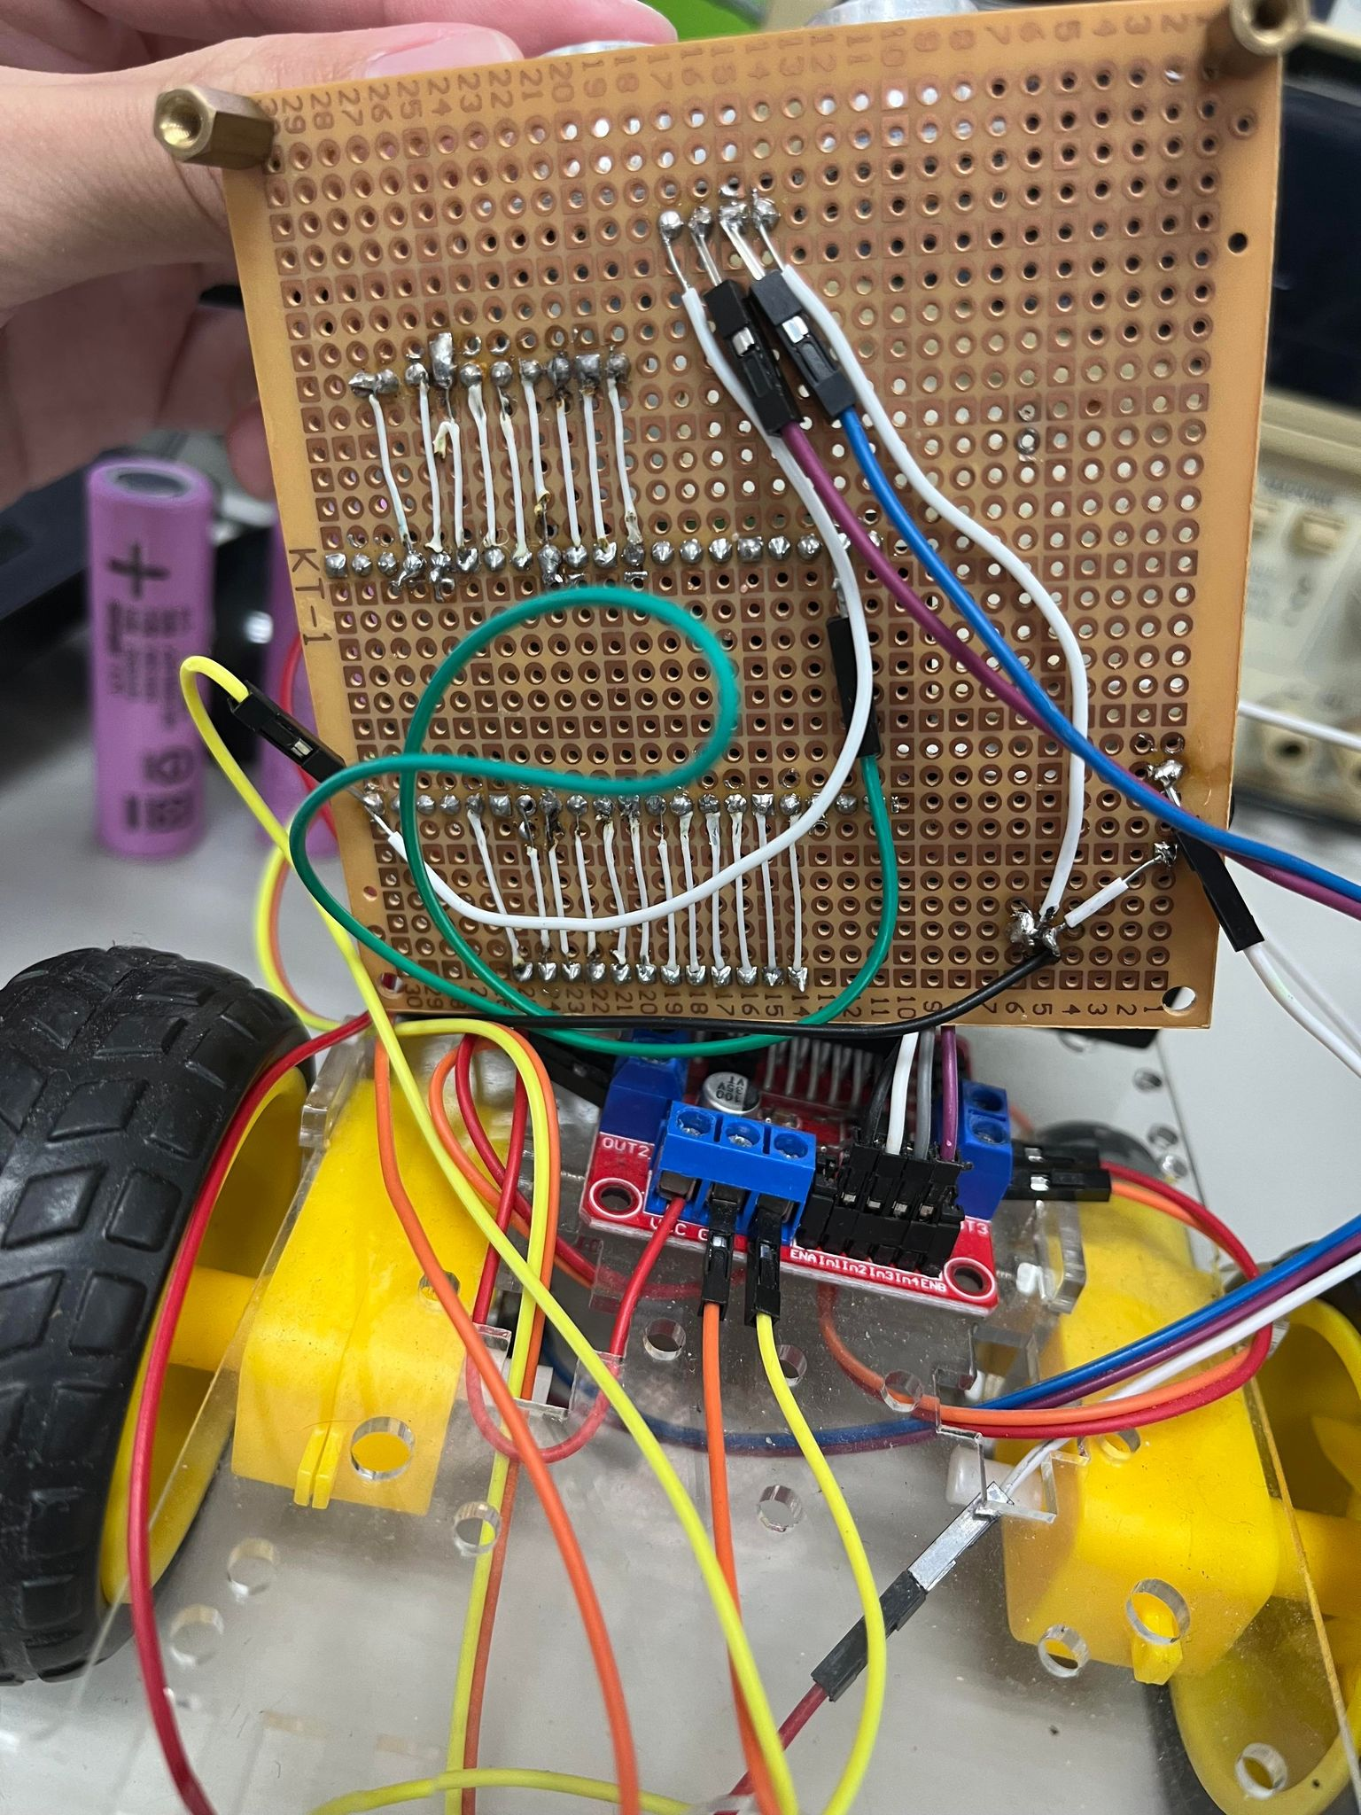
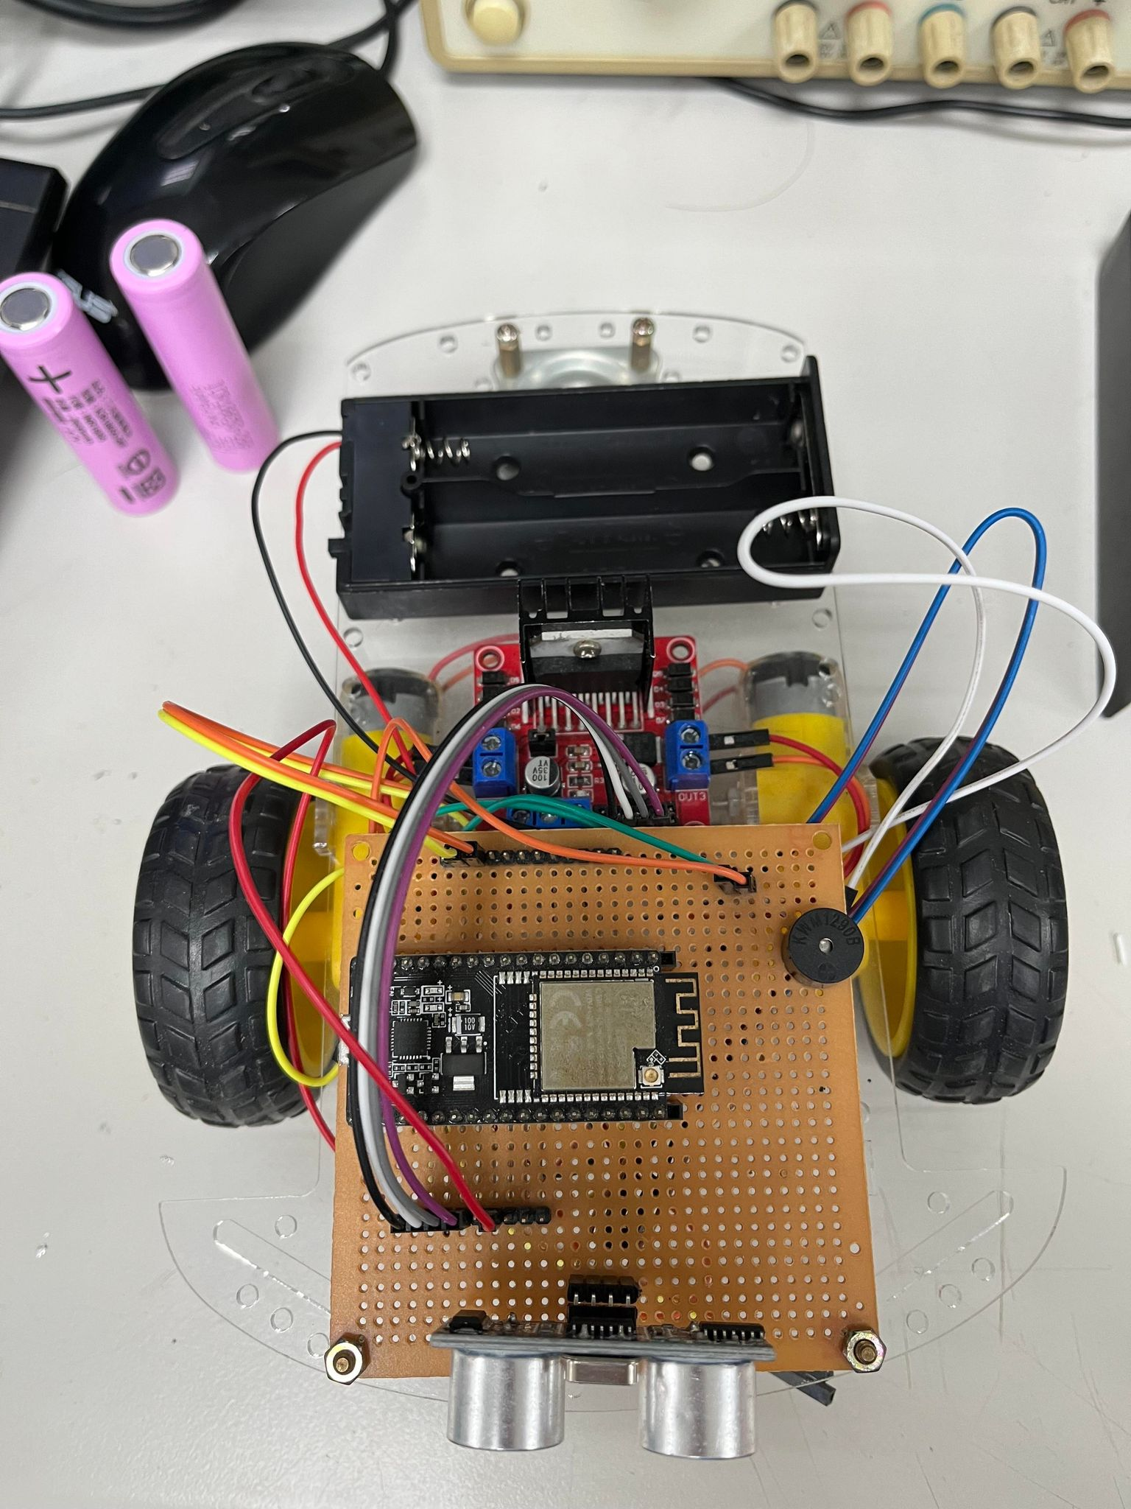
先在麵包板上做電路實驗
先使用距離感測器偵測距離讓蜂鳴器發出聲音的頻率由遠到近越來越快，實驗成功後再把電路整合到智能遙控車上。
實
驗
過
程
線路整合、車輛外觀

Slide 13
成果實測
測試遙控車功能是否正常
WIFI連接
測試功能

Slide 14
超音波實測
我們利用水壺實測超音波的功能是否正常，距離在20~15時，發出第一波警報。15~10第二波警報。10~5第三波警報。
利用水壺測試超音波功能是否正常
超音波測距

Slide 15
遭遇困難與討論
第一步在組裝遙控車的時候，我們就遭遇了很大的信心重創!!!輪胎問題搞了很久 車子剛開始是斜的前進，在賽車的過程中還慘遇爆胎的情況，之後開進修車廠補胎後滿血復活 車子終於可以正常移動，但是在解決完輪胎的問題之後，我們又遇到新的難題。我們在超音波的部分卡了一段時間，主要是超音波偵測距離的時候一直偵測不出來，後來發現 我們什麼都對 結果發現超音波的接角根本沒插緊。經由大家沒日沒夜地討論後，最後誕生了我們的超級旋風666遙控戰車!

Slide 16
報告結束!!!
謝謝大家

